Slide 1

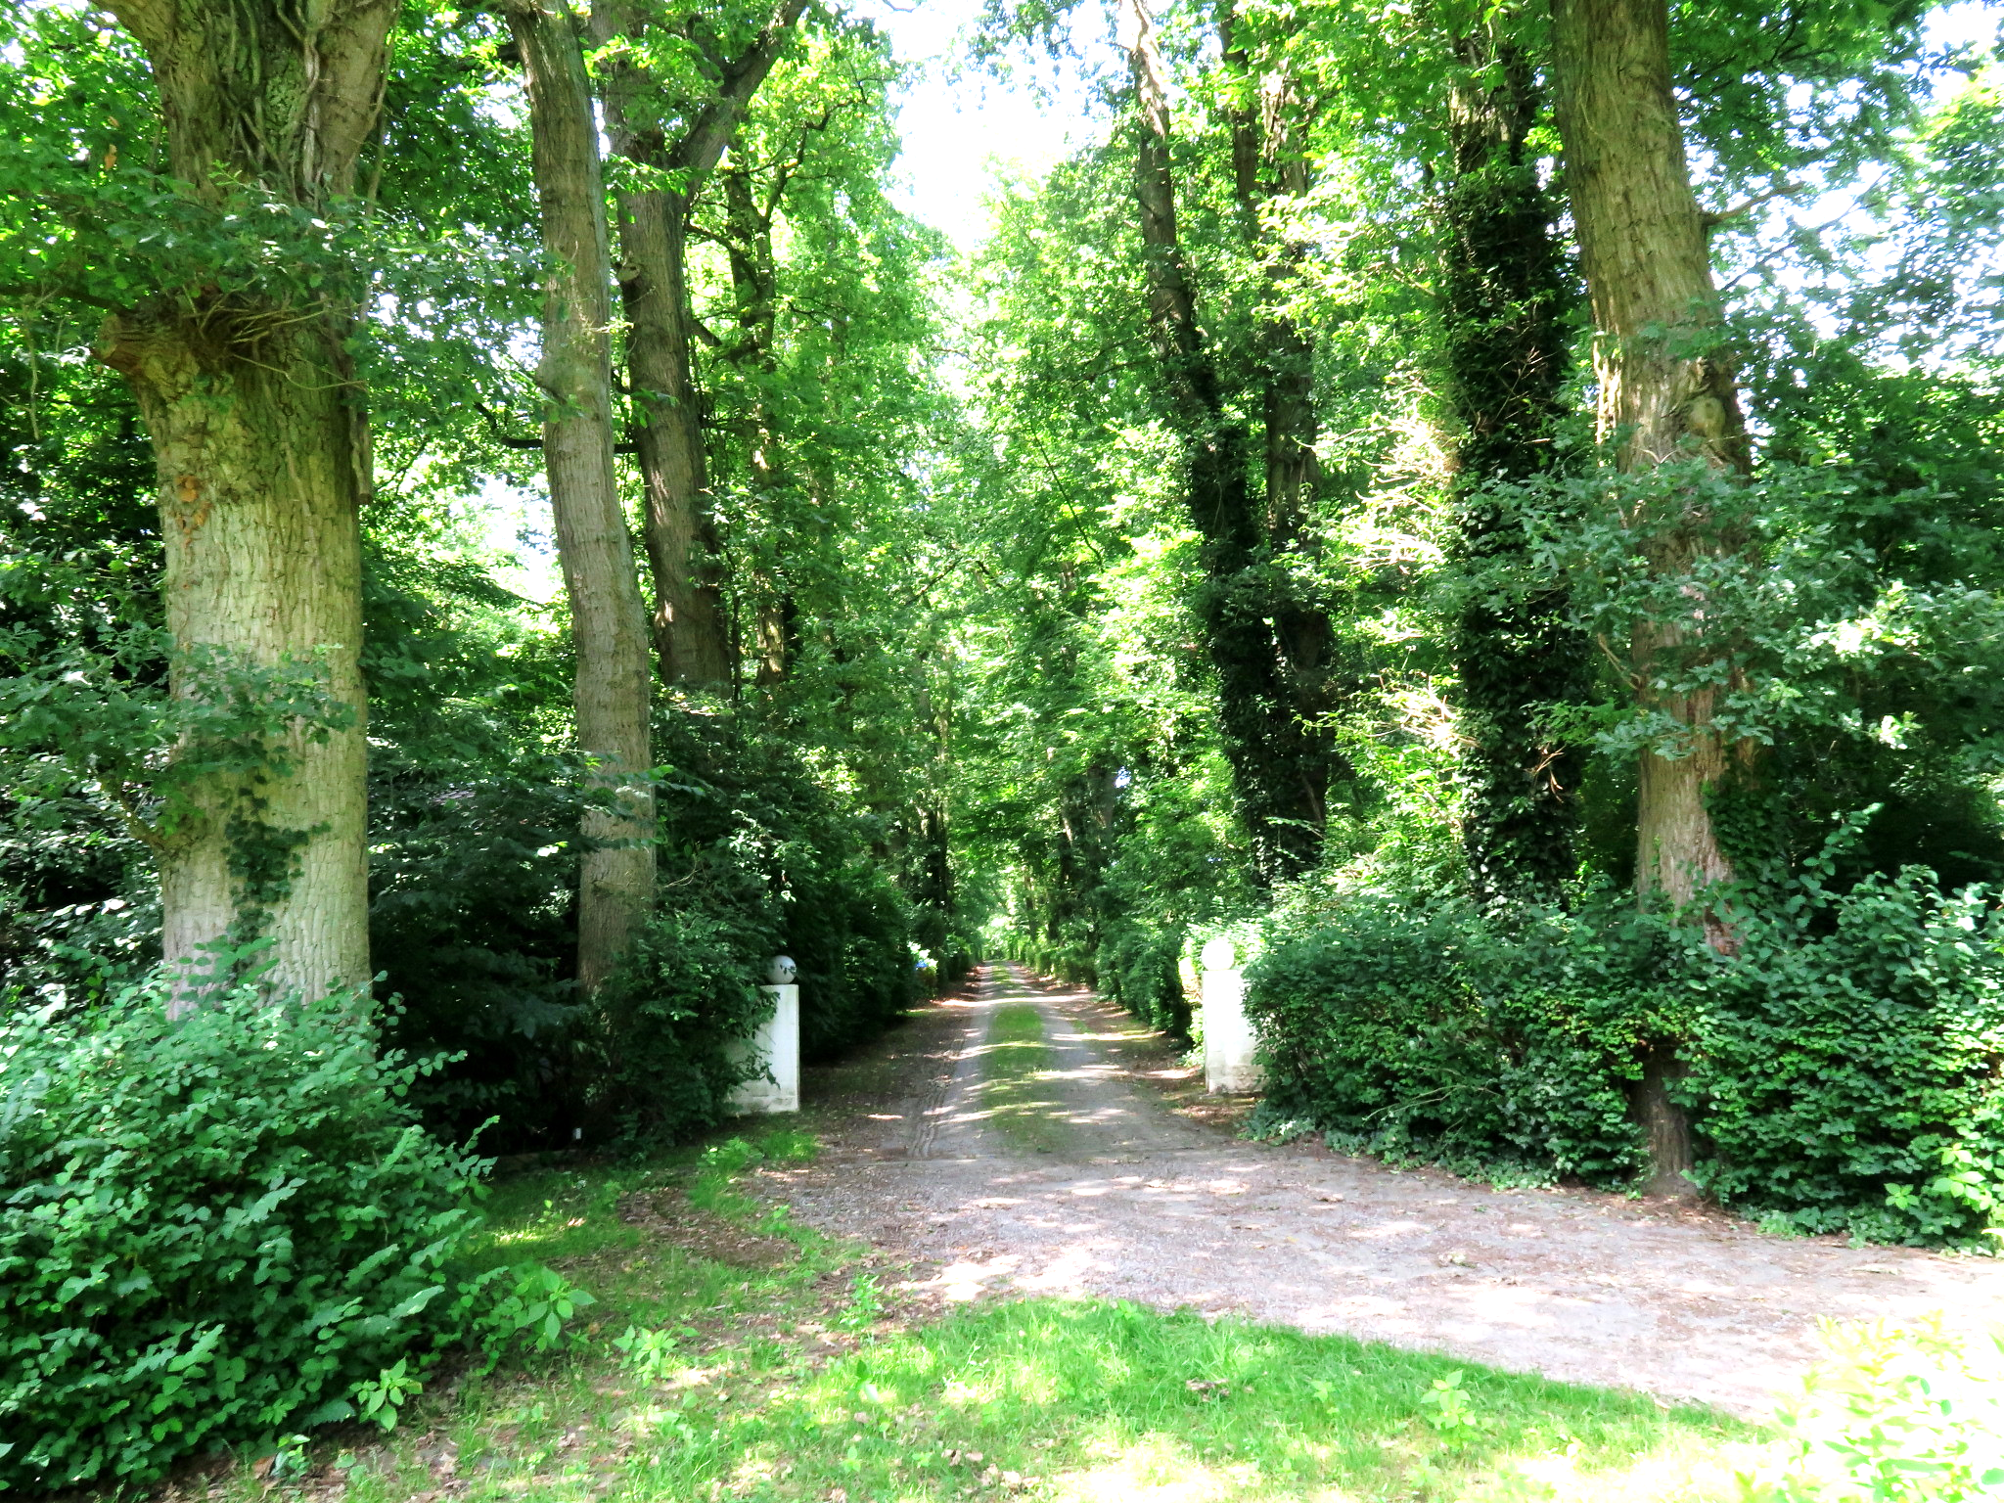
Baumgutachten „Eichenhof“
FRANK WOLF
Dipl.-Ing. Landschaftsarchitekt

Slide 2
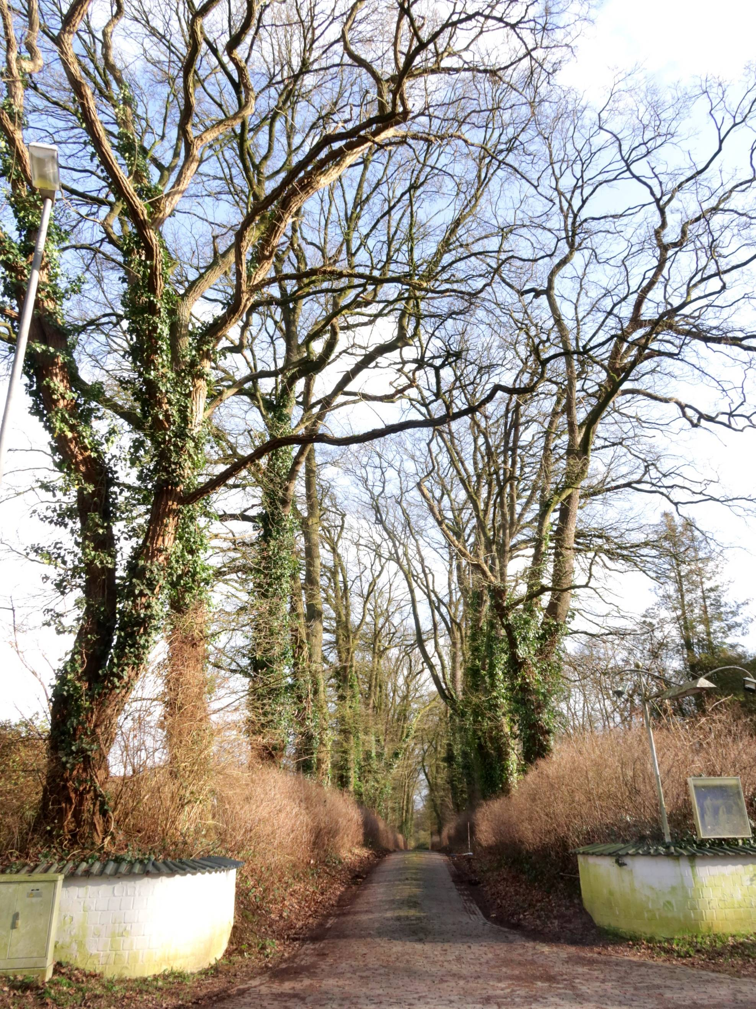
Baumgutachten
(2017)
Gelände Eichenhof
Baumgutachten
(2020)
Zufahrt Eichenhof

Slide 3
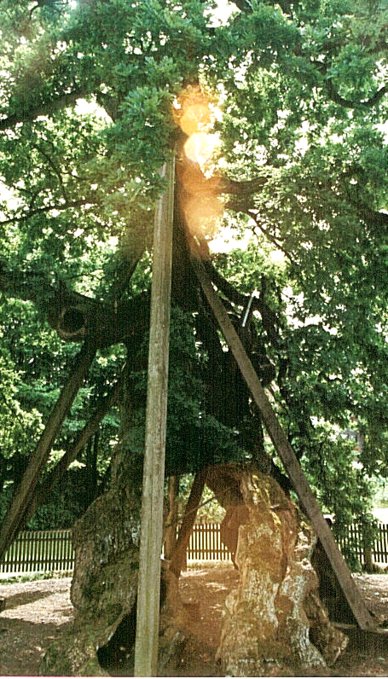


Aufgabenstellung
Zustandserfassung der Bäume hinsichtlich:
  Vitalität
  Verkehrssicherheit (=Stand- u. Bruchsicherheit)
    müssen nicht zwangsläufig miteinander korrelieren, d.h. ein völlig ausgehöhlter Baum kann trotzdem sehr vital sein, weil zur Versorgung i.d.R relativ wenige äußere Rinden-Bereiche ausreichen.
&
!
Erhaltenswürdigkeit/Schutzmaßnahmen

Slide 4
Vitalitäts-Stufen (VS 0-4) nach Prof. Dr. ROLOFF/ WEIHS

Slide 5
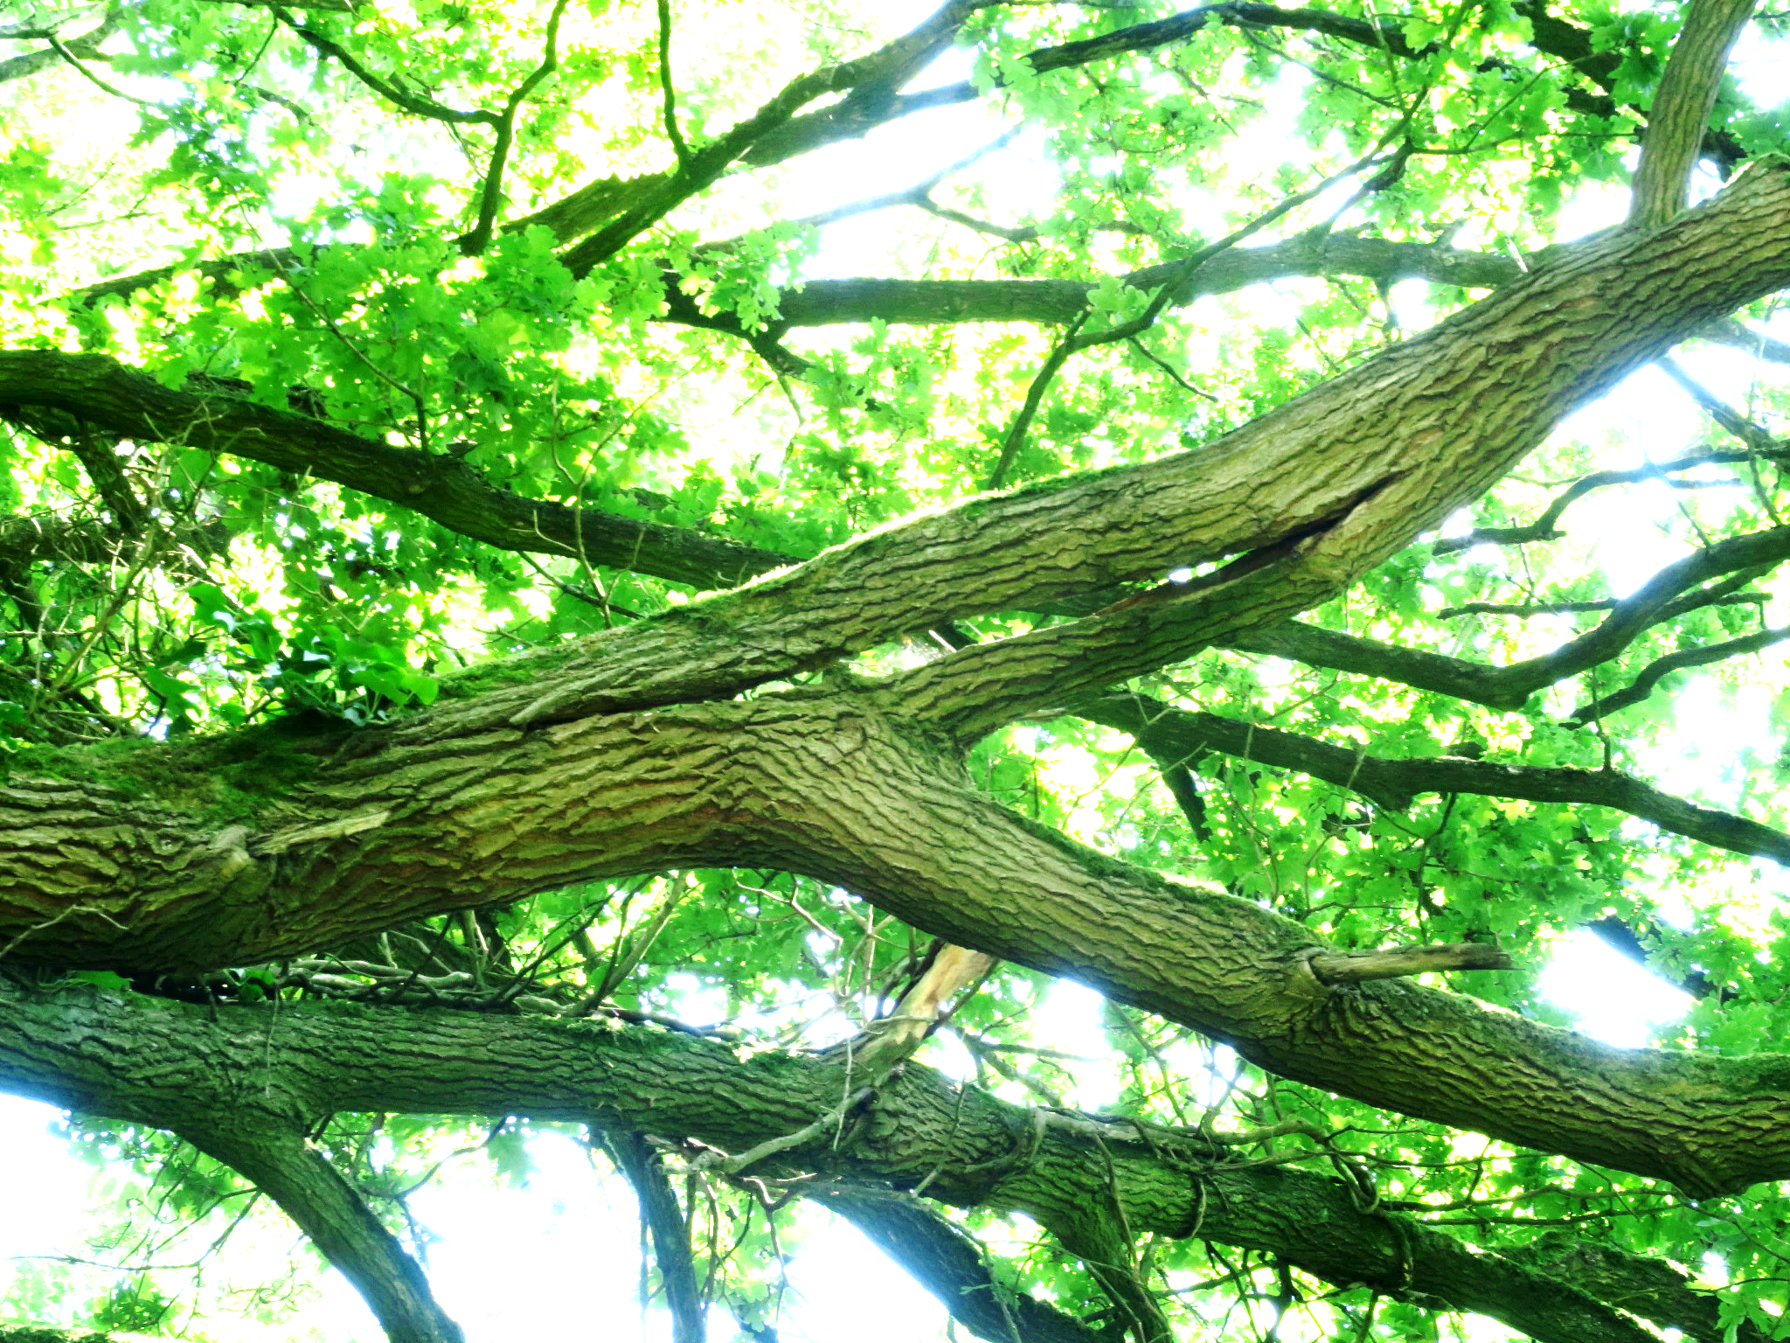
Verkehrssicherheits-Kriterien
Standsicherheit
  Die Fähigkeit sich so im Boden zu verankern, dass der Baum nicht umstürzt.
Bruchsicherheit
  Die Fähigkeit des Baumes dem Ausbruch von Kronenteilen zu widerstehen.
  Baum Nr. 26 Gutachten 2017 „Unglücksbalken-Riss“

Slide 6

Gesamtbewertung der Bäume
Exemplarisch an den 82 Bäumen der Zufahrt
Die Betrachtung von Vitalität UND Verkehrssicherheit führt zur Gesamtbewertung, respektive Erhaltenswürdigkeit der Bäume.
Die Bewertung erfolgt zum bes- seren Verständnis nach einem erweiterten „Ampelsystem“.

Slide 7

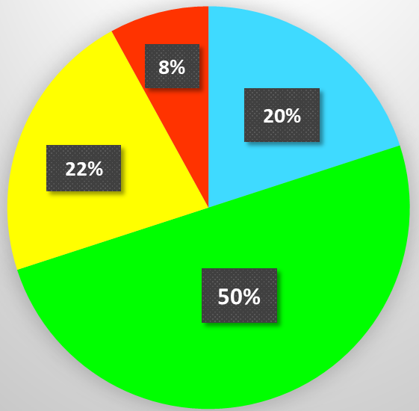
Gesamtbewertung der Bäume
Exemplarisch an den 82 Bäumen der Zufahrt

Slide 8
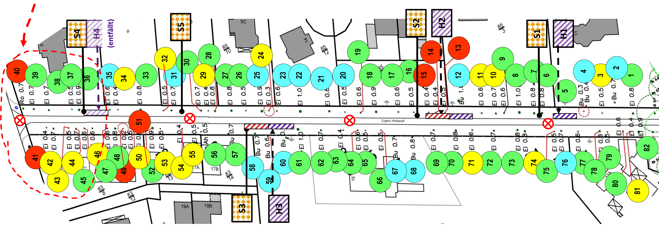
Gesamtbewertung der Bäume
Exemplarisch an den 82 Bäumen der Zufahrt
Baum-Plan (Übersicht: Haltebuchten v.a. bei geschädigten Bäumen etc.)

Slide 9
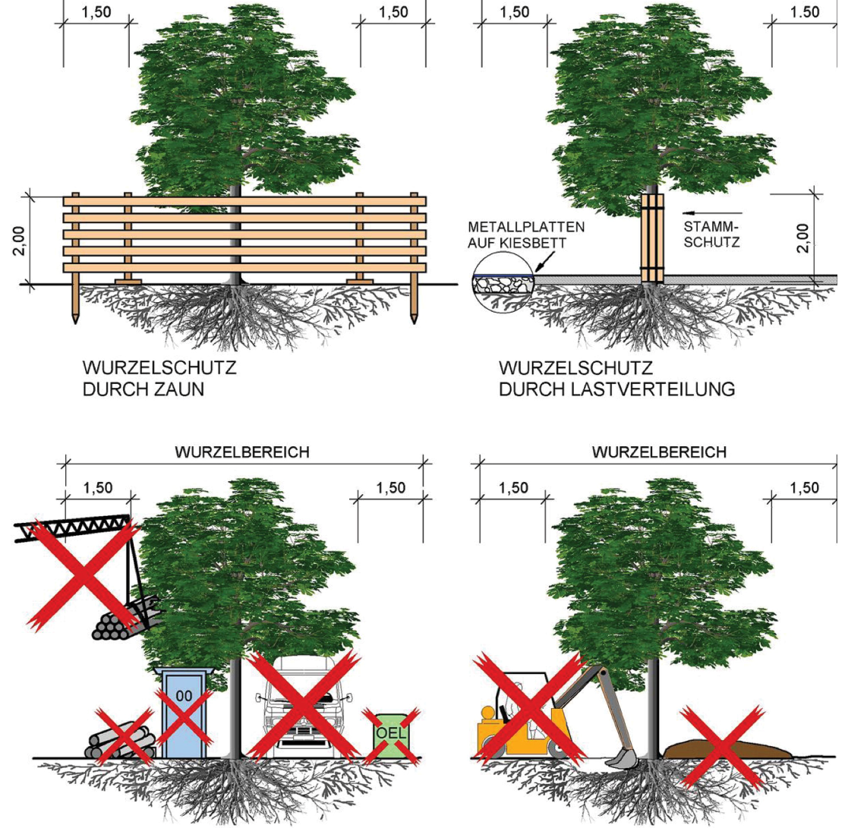
Baumschutz-Maßnahmen
(allgemein)
DIN 18920
RAS-LP 4

Slide 10
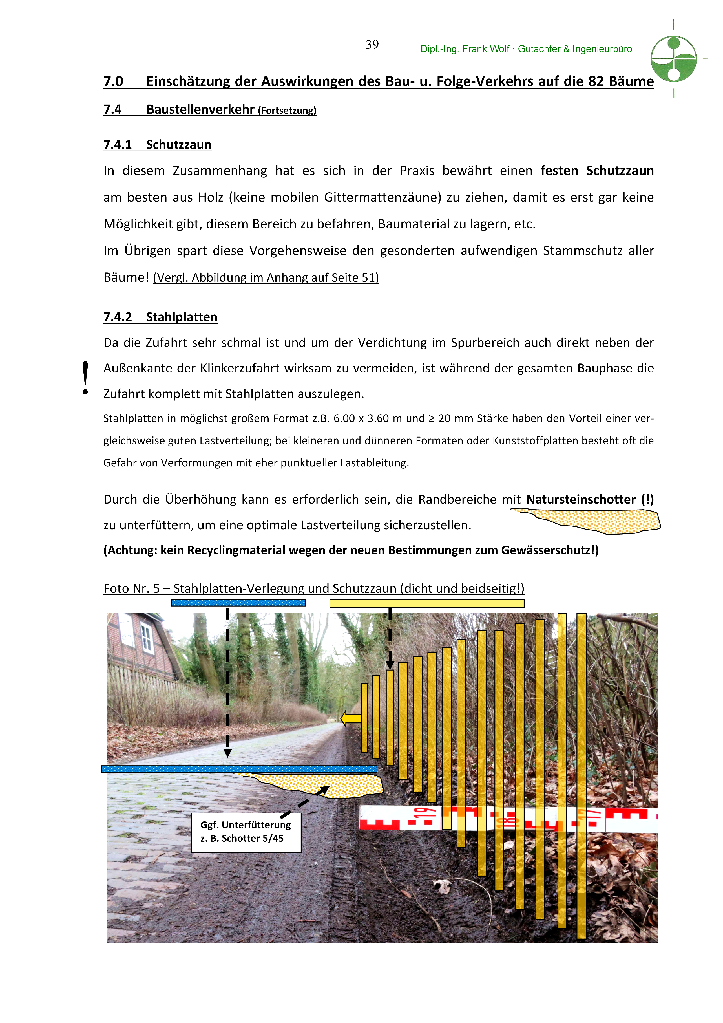


Baumschutz-Maßnahmen
(speziell Zufahrt Eichenhof) Auszug Gutachten 2020

Slide 11

Baustellen- und Folgeverkehr
Die wichtigste Schutzmaßnahme ist die PRÄVENTION.
Baustellenverkehr
  Neben den Schutzmaßnahmen (Bauzaun, Stahlplatten zur Lastverteilung) ist der Verkehr auf 16 to LKW Dreiachser zu beschränken.
Folgeverkehr
  Die Verkehrslast/Frequentierung sollte die des ehemaligen Hotelbetriebes nicht übersteigen.
  Der geplante „Bus-Shuttle Service“ ist deshalb zu realisieren.

Slide 12





Vielen Dank für Ihre Aufmerksamkeit.
FRANK WOLF
Dipl.-Ing. Landschaftsarchitekt
Ggf. Beantwortung von Fragen
Messtechnik im Anhang
(nur zur Sicherheit Erläuterung erstmal nicht geplant)

Slide 13
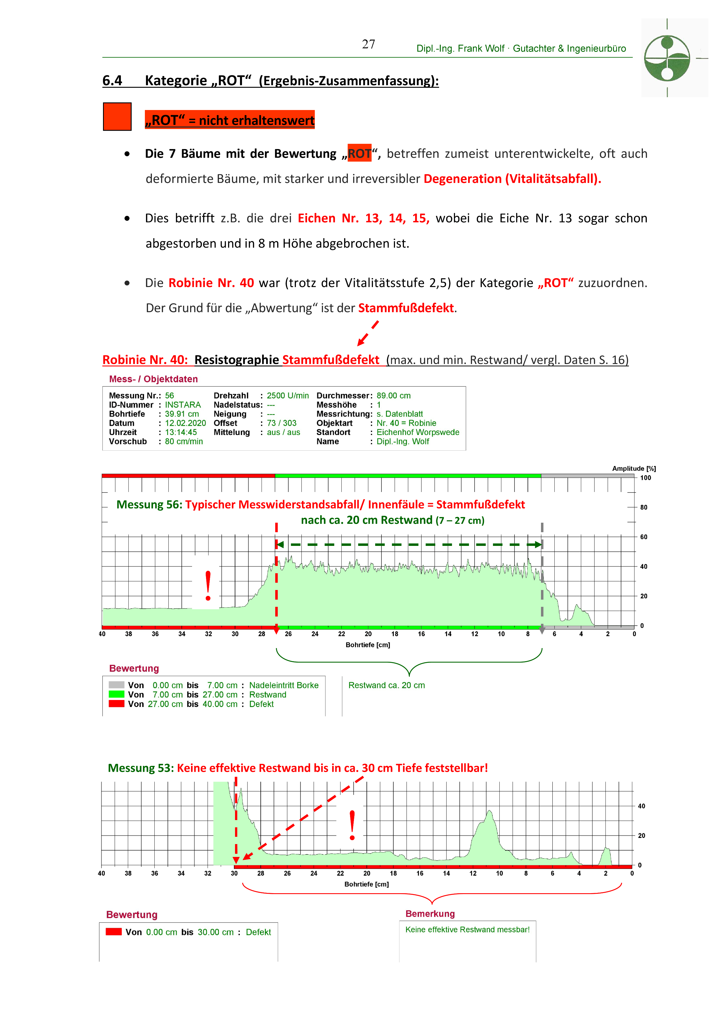
Baumdiagnose mittels RESISTOGRAPHIE

Slide 14
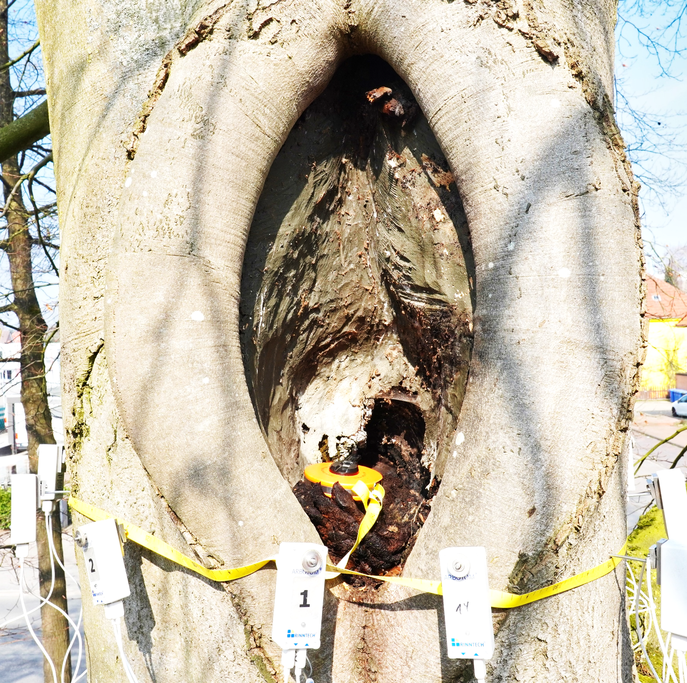
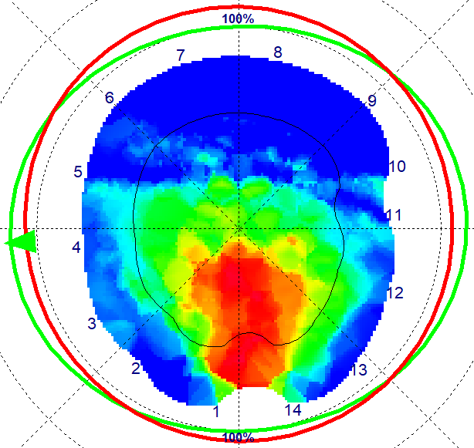
Baumdiagnose mittels SCHALLTOMOGRAPHIE

